Slide 1
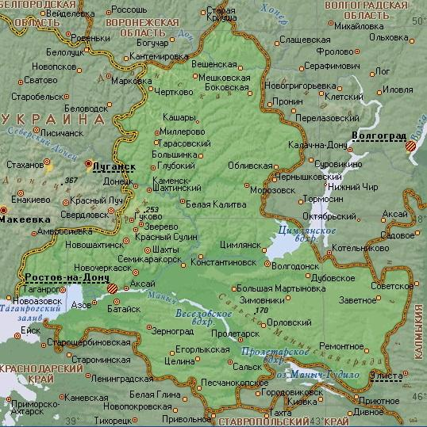
Природные ископаемые Ростовской области

Slide 2
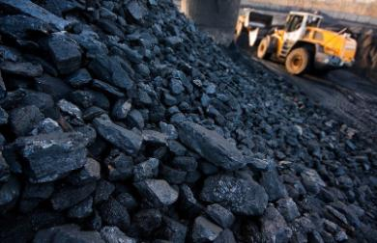
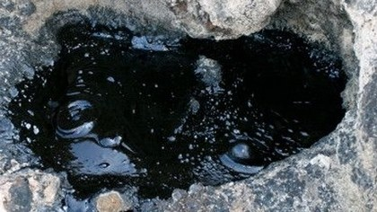
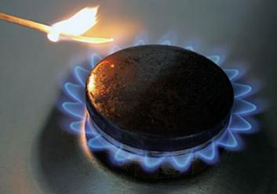
Топливно – энергетическое сырьё
Уголь
Нефть
Газ

Slide 3
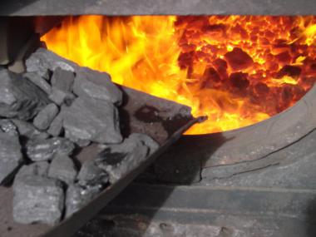
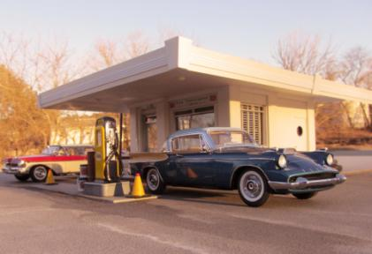
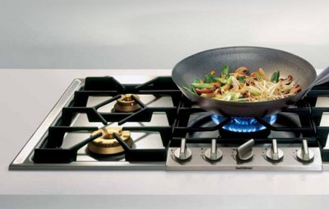

Slide 4
Нерудные полезные ископаемые, неметаллические полезные ископаемые — неметаллические полезные ископаемые, используемые в промышленности и строительстве в естественном виде или как сырье. Нерудные полезные ископаемые могут относиться к минералам или горным породам. Нефть, уголь, другие виды ископаемого топлива (горючие полезные ископаемые), а также подземные воды (гидроминеральные подземные ископаемые) исключаются из этого определения.Такие материалы, как песок, галька, щебень, гравий, песчаник, глина, мел и т. п. могут рассматриваться и как нерудные полезные ископаемые, и как особая категория — общераспространные полезные ископаемые

Slide 5
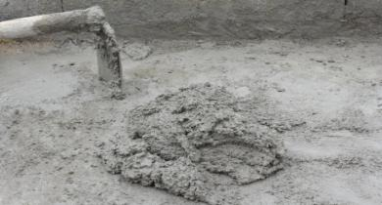
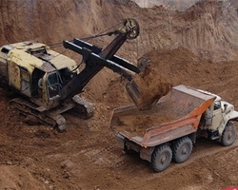
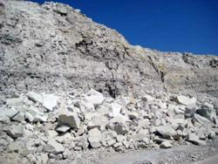
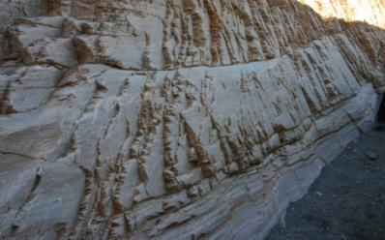
Нерудное сырьё
Цемент
Глины
Известняк
Кварцит

Slide 6
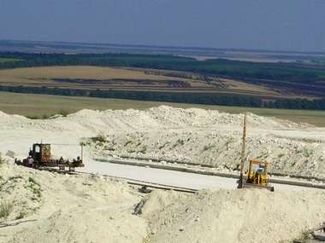
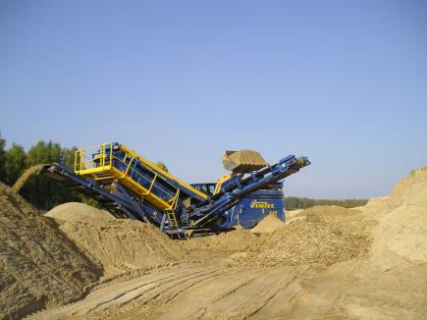
Нерудное сырьё
Кремнистое сырьё
Формовые пески

Slide 7
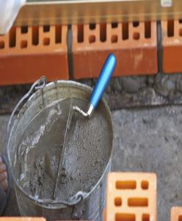
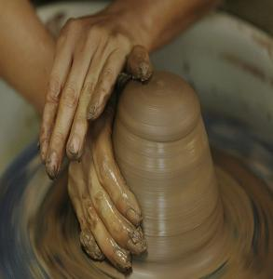
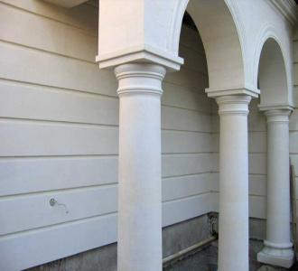
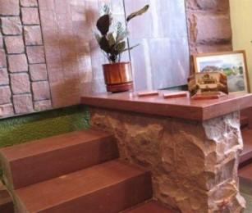
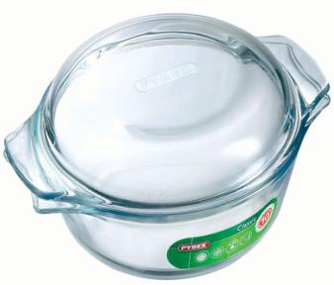

Slide 8
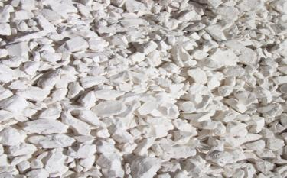
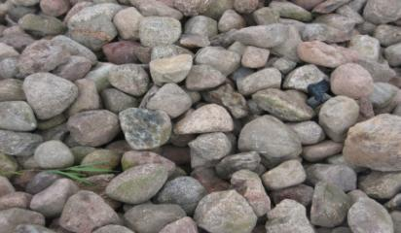
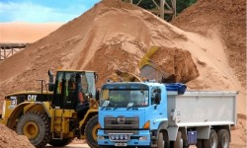
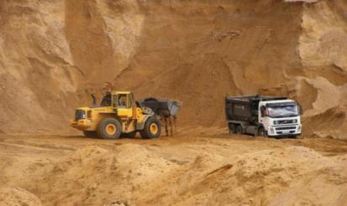
Строительные материалы
Строительная известь
Камень строительный
Кирпичное сырьё
Пески строительные

Slide 9
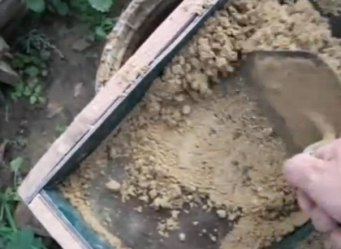
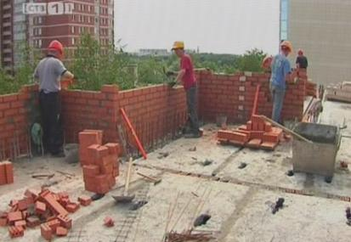
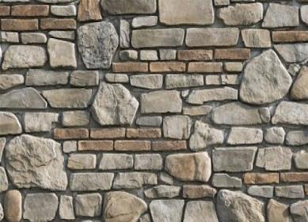

Slide 10
Руда — вид полезных ископаемых, природное минеральное образование, содержащее соединения полезных компонентов (минералов, металлов) в концентрациях, делающих извлечение этих компонентов экономически целесообразным. Экономическая целесообразность определяется кондициями на руду. Наряду с самородными металлами существуют руды металлов (железа, олова, меди, цинка, никеля и т .п.). — основные формы природной встречаемости этих ископаемых, пригодные для промышленно-хозяйственного использования. Различают металлические и неметаллические рудные полезные ископаемые; к последним относятся, например пьезокварц, флюорит и др. Возможность переработки руды обуславливается её запасами. Понятие руды изменяется в результате прогресса техники; с течением времени круг используемых руд и минералов расширяется.

Slide 11
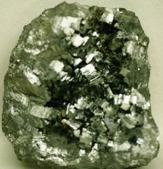
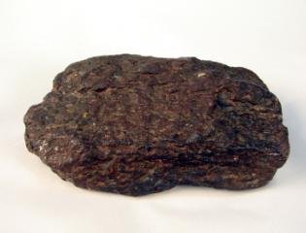
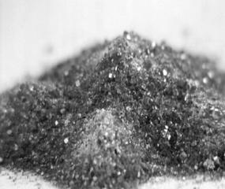
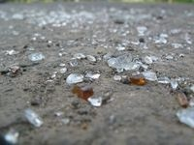
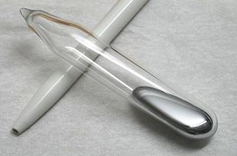
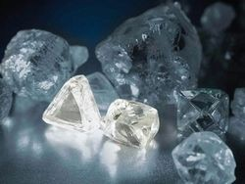
Рудное сырьё
Тантал
Железная руда
Никель
Титан – циркониевые россыпи
Ртуть
Алмазы

Slide 12
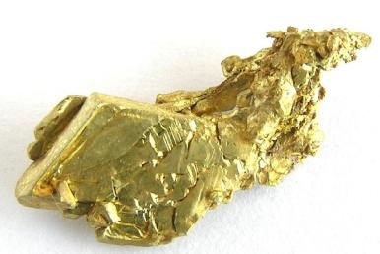
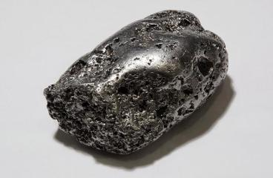
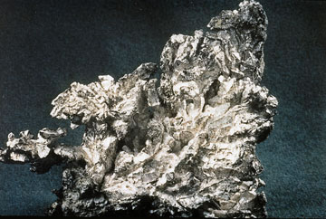
Рудное сырьё
Благородный металл. Золото
Благородный металл. Платина
Благородный металл. Серебро

Slide 13
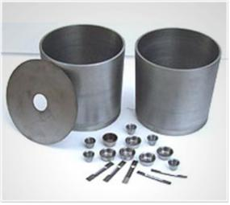
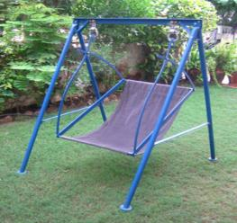
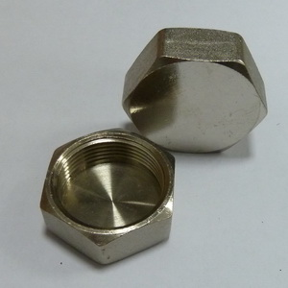
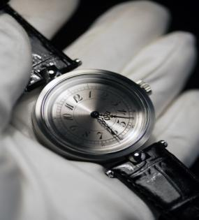
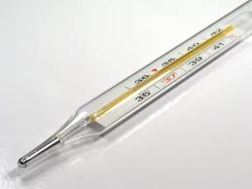
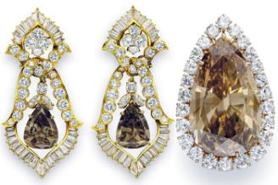
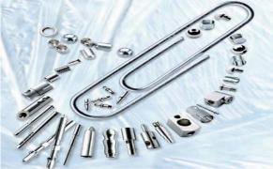

Slide 14
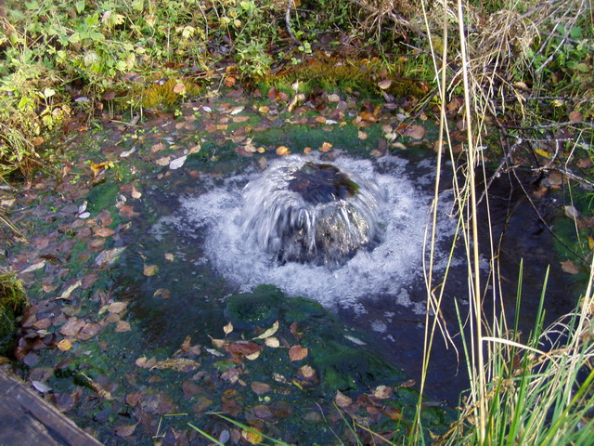
Подземные воды
Минеральные воды

Slide 15
